Slide 1

Gestão de Projeto de Software
BSI – Bacharelado em Sistemas de Informação
CEFET/RJ - Campus – maria da Graça
Método do Caminho Crítico (CPM)
&
Redes PERT
Sildenir Alves Ribeiro, DSc
Sildenir Alves Ribeiro / Gestão de Projetos de Software – Redes PERT

Slide 2
Gestão de Projeto de Software
BSI – Bacharelado em Sistemas de Informação
CEFET/RJ - Campus – maria da Graça
Método do Caminho Crítico (CPM)

Slide 3
CPM – Método do Caminho Crítico
Agenda
Planejamento do Projeto
Rotina de Planejamento
Sequenciamento de tarefas para o planejamento
Lista de Tarefas e suas precedências
Diagrama de Controle / Gantt
Método CPM
Construção do COM
Software de Apoio

Slide 4
CPM – Método do Caminho Crítico
Planejamento de Projeto
O projeto de um software envolve atividades e pessoas em um processo contínuo e constante, onde o controle é indispensável.
Neste tipo de projeto, é necessário manter a produção, conforme o cronograma estabelecido.
Esses dois aspectos levantaram a questão de como conciliar o tempo com as atividades paralelas do cronograma sem comprometer a produção.

Slide 5
CPM – Método do Caminho Crítico
Rotina de Planejamento
O setor de planejamento recebe as requisições de serviços, analisa o que e como deve ser feito, quais as especialidades e grupos envolvidos, e os materiais e ferramentas a serem utilizados.
Isso resulta no plano de operações.

Slide 6
CPM – Método do Caminho Crítico
Rotina de Planejamento
Quando há necessidades de estudos especiais, execução de projetos e desenhos, ou quando o orçamento de um trabalho excede determinado valor, o setor de planejamento requisita serviços de outros setores como: Engenharia, Manutenção, Comercial, etc.

Slide 7
CPM – Método do Caminho Crítico
Rotina de Planejamento
Se o estudo ou projeto for viável, todas as informações coletadas pelo planejamento são enviadas ao setor de programação, que prepara o cronograma e os programas diários de trabalho coordenando a movimentação de materiais.

Slide 8
CPM – Método do Caminho Crítico
Sequência para Planejamento
É o rol de atividades para o planejador atingir o plano de operação e emitir os documentos necessários.

Slide 9
CPM – Método do Caminho Crítico
Sequência para Planejamento (cont...)
Esse rol de atividades consiste em:
Listar os serviços a serem executados;
Determinar o tempo, especialidades e número de profissionais;
Determinar a sequência lógica das operações de trabalho;
Construir diagrama de barras (Gantt);
Construir PERT-CPM;
Emitir as OSs, a lista de materiais, a relação de serviços por grupo e outros documentos que variam conforme a empresa.

Slide 10
CPM – Método do Caminho Crítico
Diagrama de Gantt
É um cronograma que permite fazer a programação das tarefas, mostrando a dependência entre elas. Usado desde o início do século, consiste em um diagrama onde cada barra tem um comprimento diretamente proporcional ao tempo de execução da tarefa. O começo gráfico de cada tarefa ocorre somente após o término das atividades das quais depende.
As atividades para a elaboração do diagrama são a determinação das tarefas, das dependências, dos tempos e a construção gráfica.

Slide 11
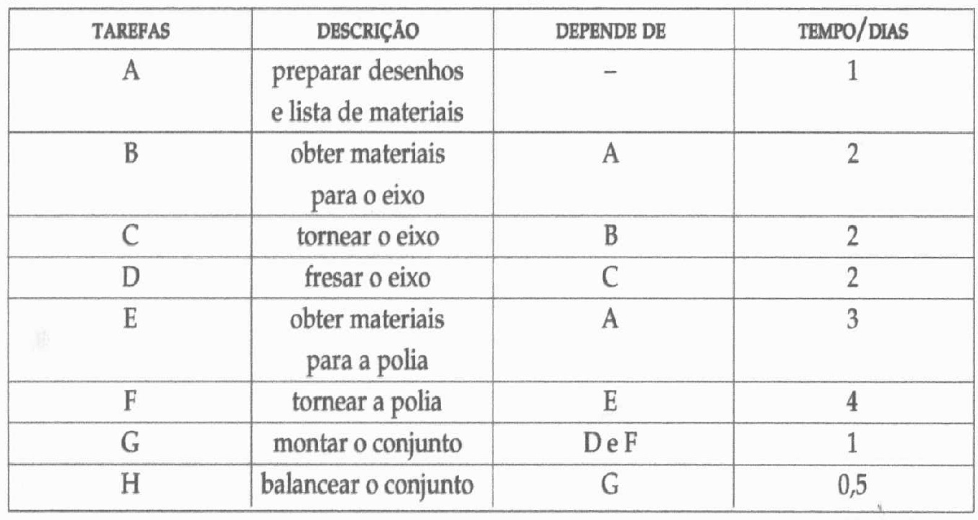
Diagrama de Gantt
CPM – Método do Caminho Crítico

Slide 12
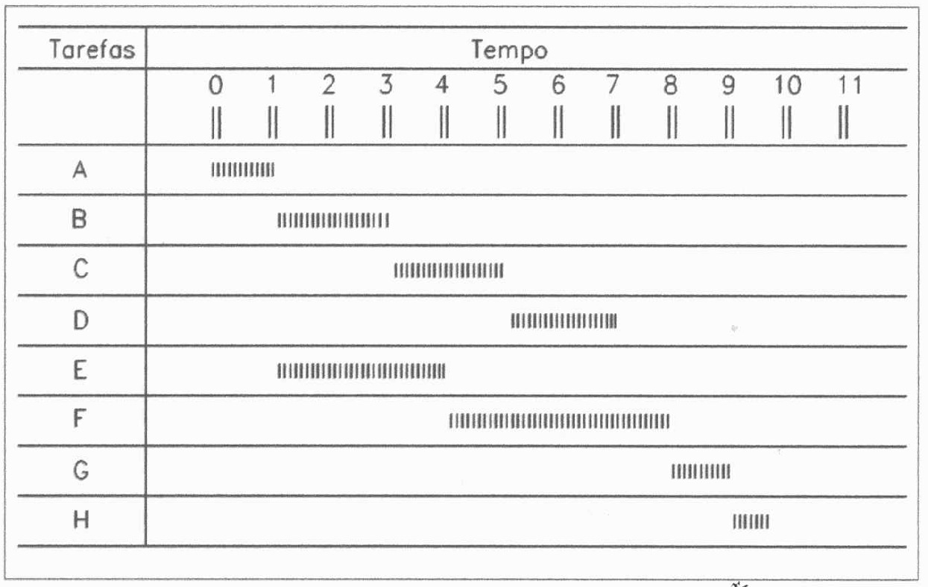
Diagrama de Gantt
CPM – Método do Caminho Crítico

Slide 13
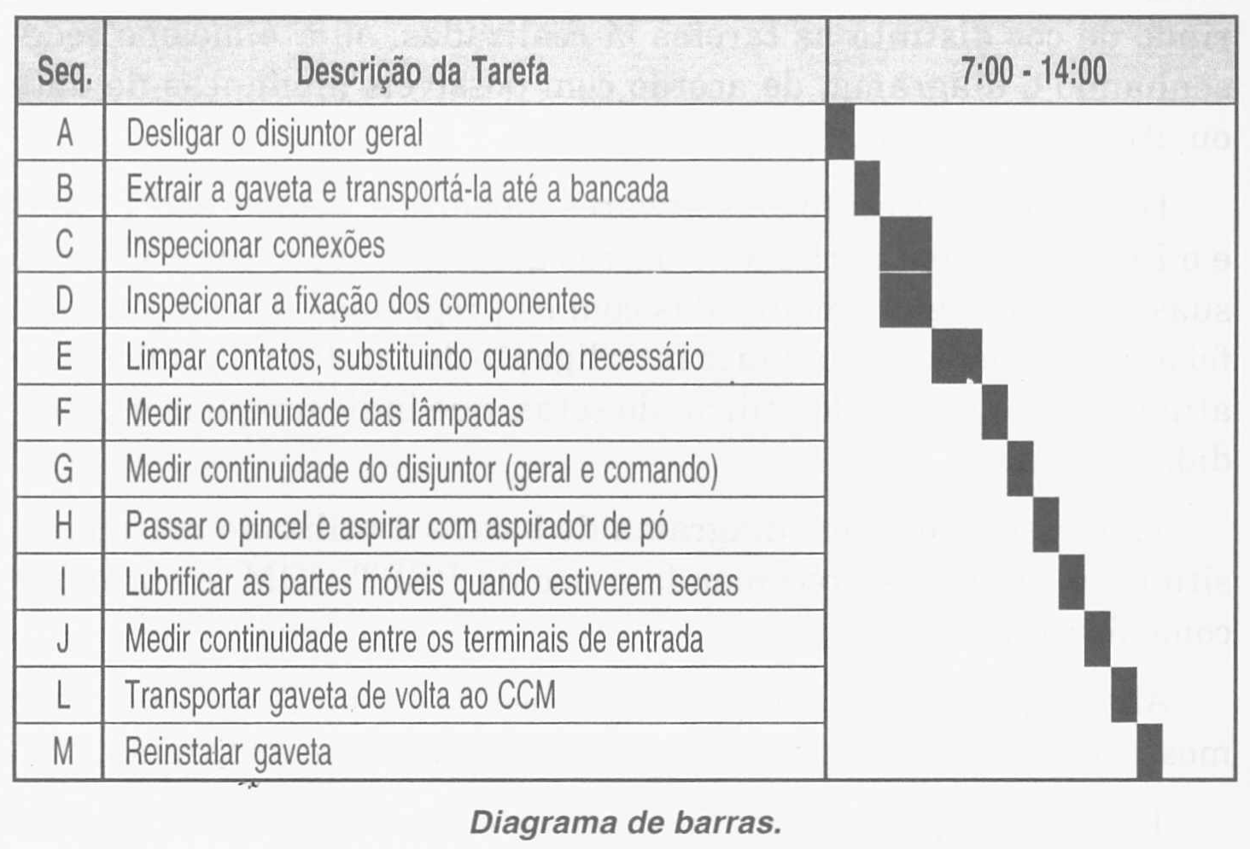
Diagrama de Gantt
CPM – Método do Caminho Crítico

Slide 14
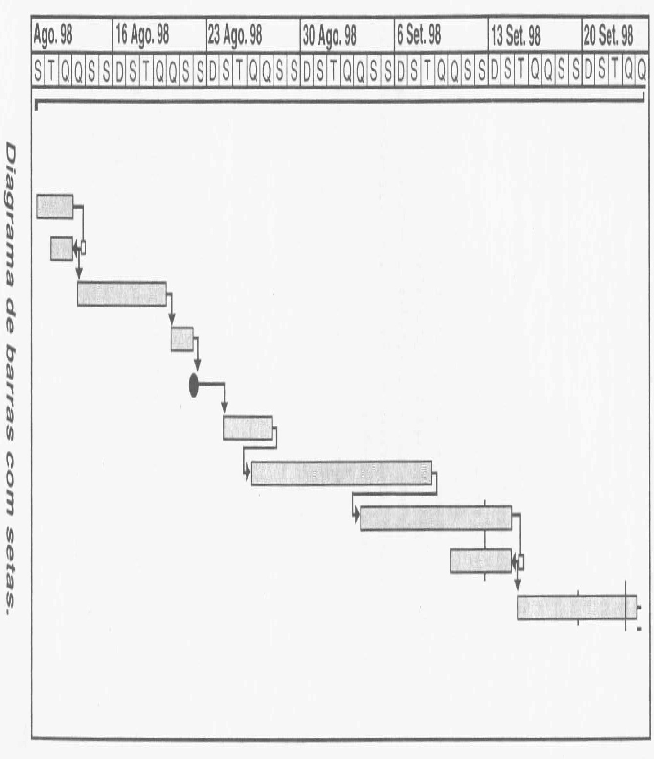
Diagrama de Gantt
CPM – Método do Caminho Crítico

Slide 15
CPM – Método do Caminho Crítico
CPM
Conjunto de técnicas utilizadas para o planejamento e o controle de empreendimentos ou projetos.
Fatores a serem trabalhados
prazo, custo e qualidade
Aplicado a produtos únicos e não repetitivos (ex.: navio);
Métodos: PERT e CPM
Software de Gestão de Projetos: MS Project

Slide 16
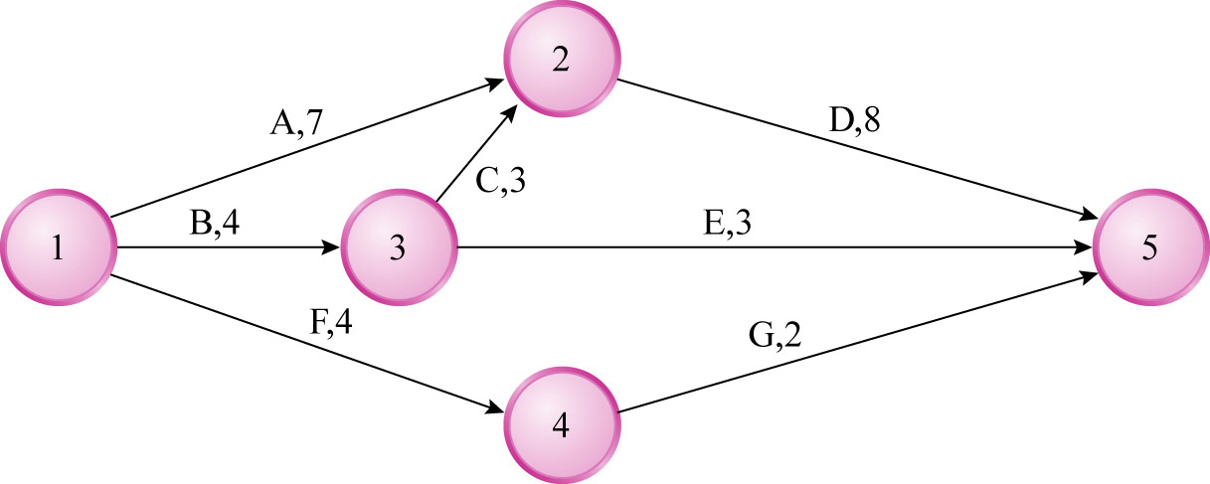
CPM – Método do Caminho Crítico
Representação de um projeto
Conjunto de atividades independentes
Logicamente ligadas
Pode ser representado por meio de uma rede

Slide 17
CPM – Método do Caminho Crítico
Objetivo:
Atribuir uma duração a cada atividade
Determinar em quanto tempo é possível se completar o projeto
Para cada atividade, designar tipo de recurso, quantidade e custo
Resultado: estimativa de custo e de quantidade de recursos em cada unidade de tempo

Slide 18
Fases para a elaboração da rede do projeto:
CPM – Método do Caminho Crítico
definir o que é o projeto, início e término
dividir o projeto em atividades
identificar a lógica de seqüência entre as atividades
montar a rede do projeto
determinar a duração de cada atividade.
Determinar o tipo e a quantidade de recursos para cada atividade;
determinar o custo de cada recurso
determinar o caminho crítico
elaborar o cronograma

Slide 19
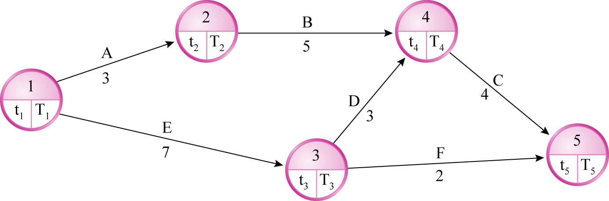
CPM – Método do Caminho Crítico
CPM - Critical Path Method
Uma única data (atribuída pelo método CPM, ou calculada pelo método PERT)
Rede do projeto:

Slide 20
CPM – Método do Caminho Crítico
CPM
Determinação das primeiras datas de início: PDI, ou t_{i}
Data de término do projeto - o projeto somente termina quando a atividade que demora mais termina
Determinação das últimas datas de início das atividades - UDI, ou Ti
atividades críticas e atividades com folga
Determinação do caminho crítico
formado por atividades críticas

Slide 21
CPM – Método do Caminho Crítico
Método CPM
O CPM se utiliza de construções gráficas simples como flechas, círculos numerados e linhas tracejadas, que constituem, respectivamente:
O diagrama de flechas;
A atividade fantasma;
O nó ou evento.

Slide 22
CPM – Método do Caminho Crítico
Diagrama de Flechas
É um gráfico de operações, em que cada operação é representada por uma flecha. Cada flecha tem uma ponta e uma cauda.
A cauda representa o início da operação e a ponta marca o seu final.

Slide 23
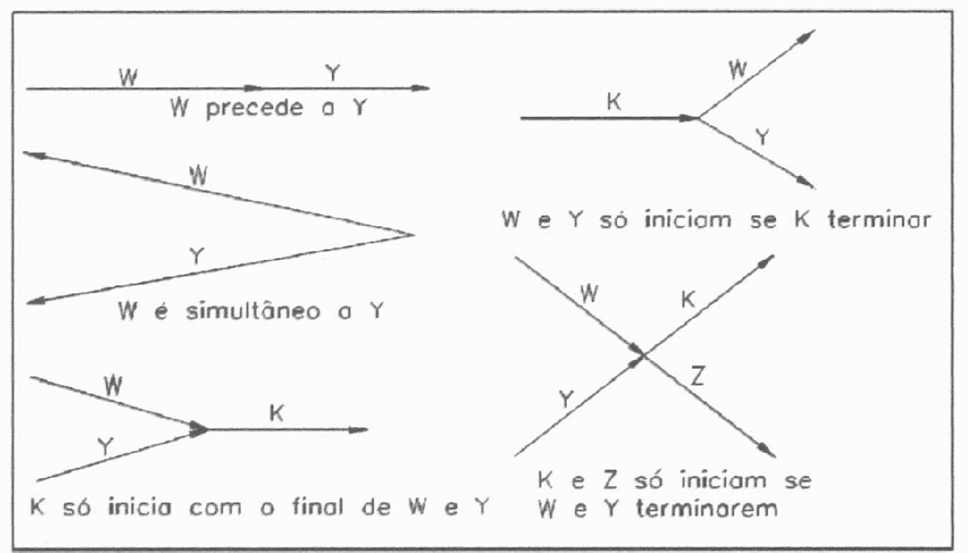
Diagrama de Flechas
CPM – Método do Caminho Crítico

Slide 24
CPM – Método do Caminho Crítico
Atividade Fantasma
É uma flecha tracejada usada como artifício para identificar a dependência entre operações. É também chamada de operação imaginária e não requer tempo.

Slide 25
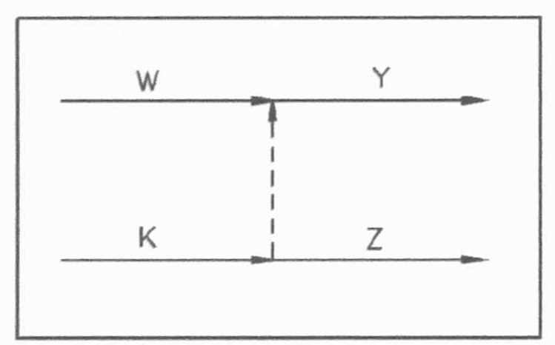
Atividade Fantasma
CPM – Método do Caminho Crítico

Slide 26
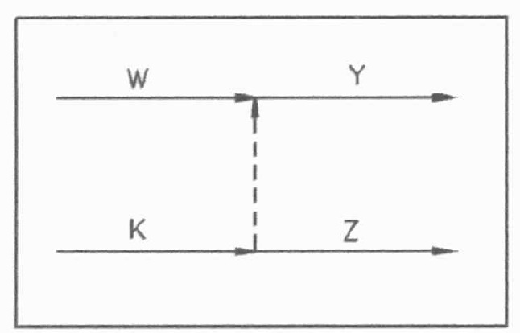
CPM – Método do Caminho Crítico
Atividade Fantasma
Temos as seguintes condições:
W deve preceder Y;
K deve preceder Z;
Y deve seguir-se a W e K.

Slide 27
CPM – Método do Caminho Crítico
Atividade Fantasma
Cada uma dessas operações requer um tempo de execução, enquanto a atividade fantasma é um ajuste do cronograma, isto é, depende apenas da programação correta.

Slide 28
CPM – Método do Caminho Crítico
Nó ou Evento
São círculos desenhados no inicio e no final de cada flecha. Têm o objetivo de facilitar a visualização e os cálculos de tempo.
Devem ser numerados e sua numeração é aleatória.

Slide 29
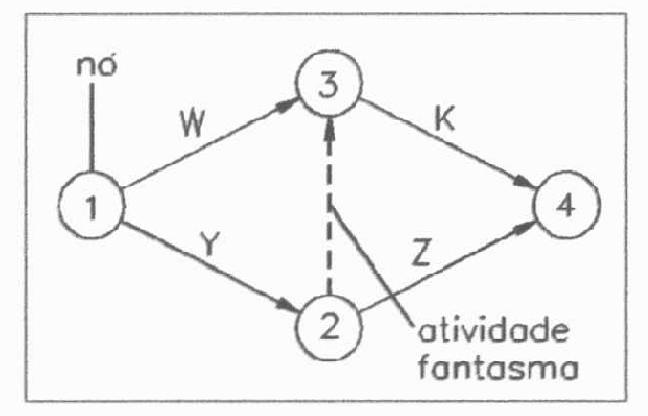
Nó ou Evento
CPM – Método do Caminho Crítico

Slide 30
CPM – Método do Caminho Crítico
Nó ou Evento
O nó não deve ser confundido com uma atividade que demande tempo. Ele é um instante, isto é, um limite entre o inicio de uma atividade e o final de outra.

Slide 31
CPM – Método do Caminho Crítico
Construção do Diagrama CPM
Para construir o diagrama é preciso ter em mãos a lista das atividades, os tempos e a sequência lógica. Em seguida, vai-se posicionando as flechas e os nós obedecendo a sequência lógica e as relações de dependência. Abaixo de cada flecha, coloca-se o tempo da operação e acima, a identificação da operação.

Slide 32
CPM – Método do Caminho Crítico
Construção do Diagrama CPM
Exemplo:
Um Projeto de Software apresenta problemas na especificação dos requisitos e na modelagem e é preciso corrigir tais problemas para seguir adiante.
O que fazer?

Slide 33
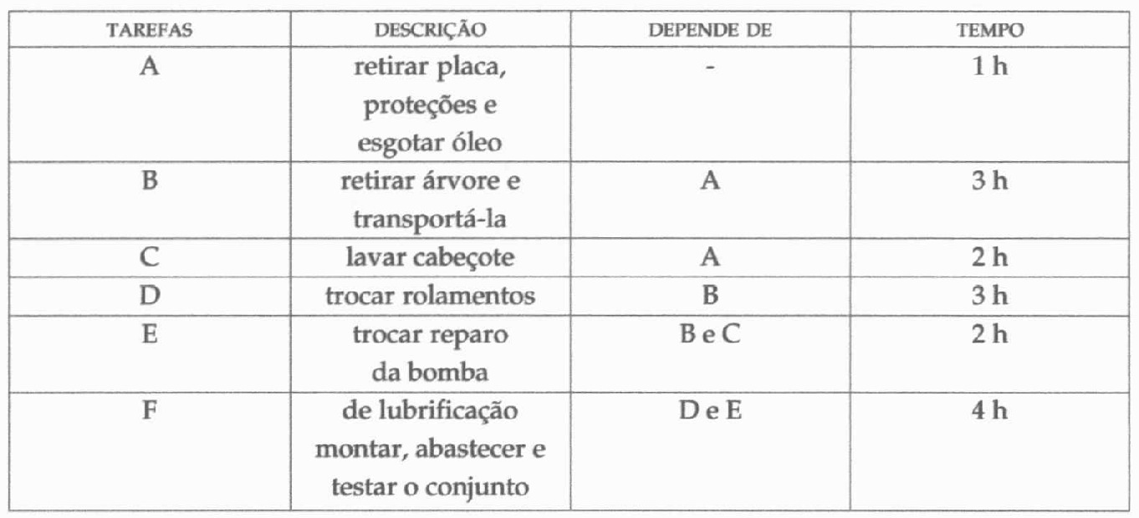
CPM – Método do Caminho Crítico
Construção do Diagrama CPM
Primeiramente:
Listar as tarefas, dependências e tempos, numa sequência lógica:

Slide 34
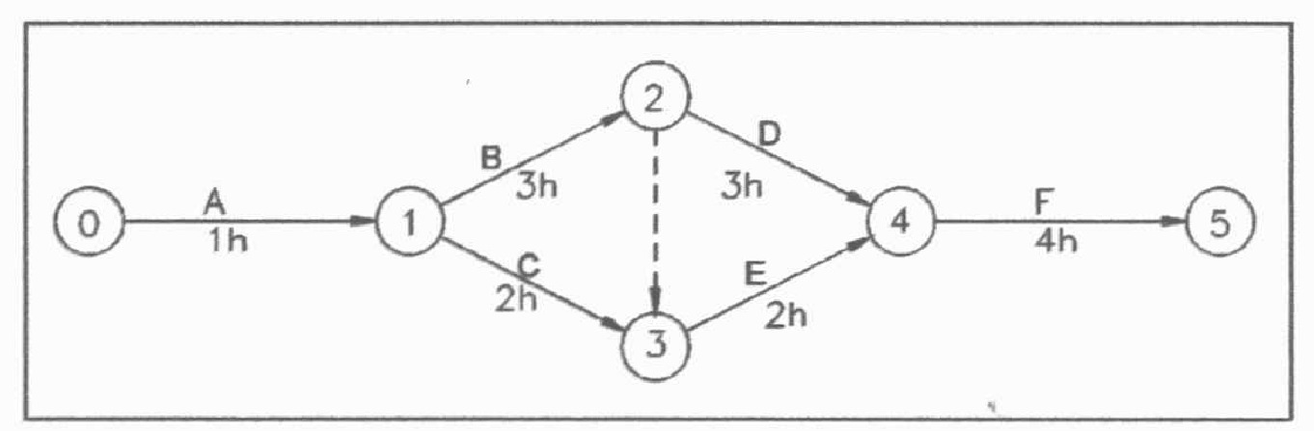
CPM – Método do Caminho Crítico
Construção do Diagrama CPM
Em seguida:
Constrói-se o diagrama

Slide 35
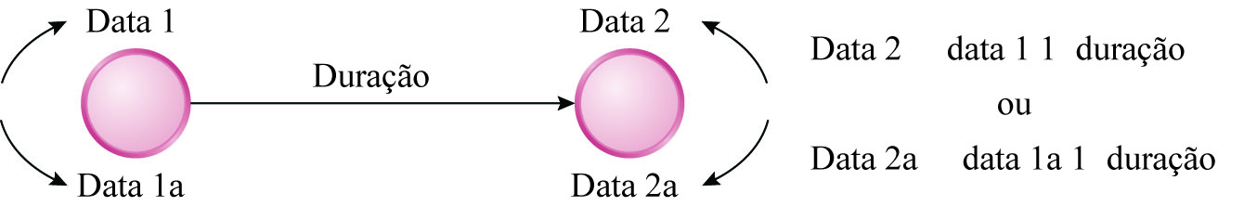
CPM – Métrodo do Caminho Crítico
Como reconhecer um uma atividade é crítica
Em cada nó da atividade PDI = UDI (tanto no nó inicial quanto no nó terminal)
As datas do nó seguinte devem ser iguais às datas do nó inicial mais a duração da atividade

Slide 36
Software de Apoio
CPM – Métrodo do Caminho Crítico
MS Project
Software para gerenciamento de projetos, realiza automaticamente:
Determinação de caminho crítico
Cálculo de recursos e custos
Data final de projeto
Análises estatísticas PERT
Gerenciamento das atividades para que se tenha o menos comprometimento do prazo final

Slide 37
Critical Path Method (CPM)
CPM – Métrodo do Caminho Crítico
Elaboração do cronograma do projeto e determinação da folga total das atividades
As folgas do cronograma indicam que cada atividade pode, isoladamente, atrasar até aquela data terminal
A folga total de uma atividade é definida como sendo:
FT = (UDT) 2 (duração) 2 (PDI)
As atividades críticas têm a folga igual a 0.
Realização do Cronograma para o Projeto

Slide 38
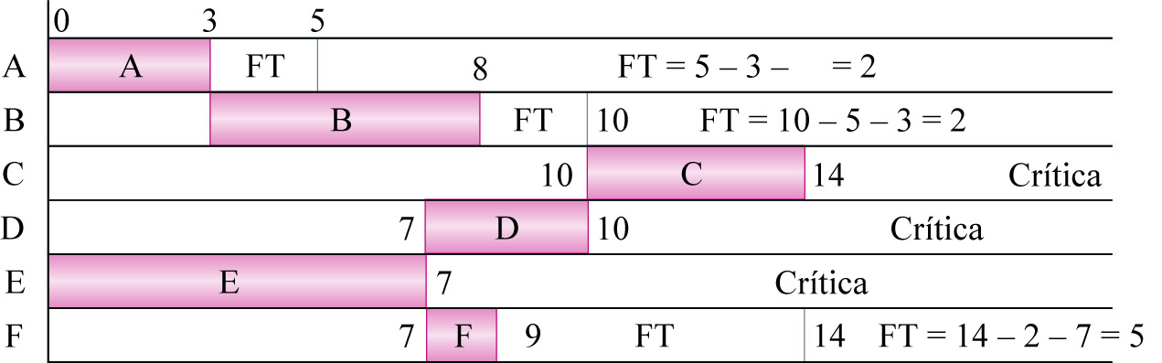
Cronograma do projeto (exemplo) Exemplo do MS Project
CPM – Métrodo do Caminho Crítico

Slide 39
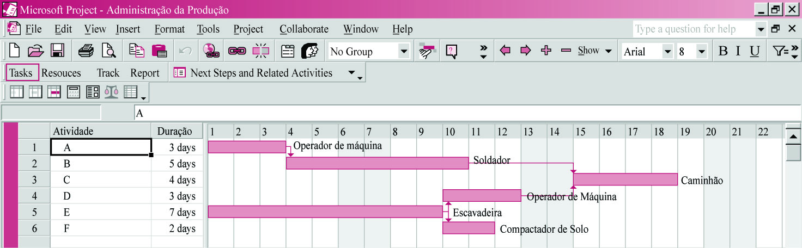
CPM – Métrodo do Caminho Crítico
Gráfico de Controle ou Gráfico de Gantt;
Exemplo do MS Project

Slide 40
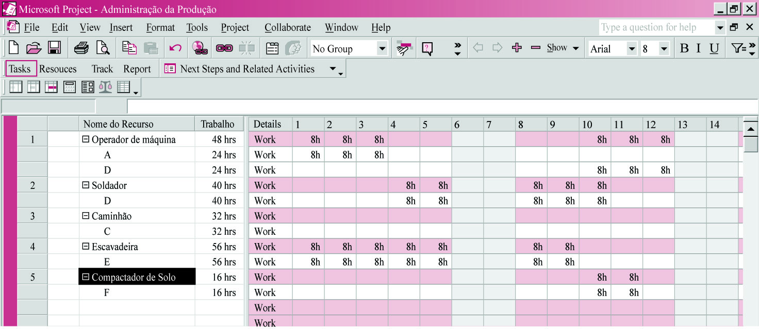
CPM – Métrodo do Caminho Crítico
Software de Gestão de Projetos;
Utilização de Recursos pelo MS Project

Slide 41
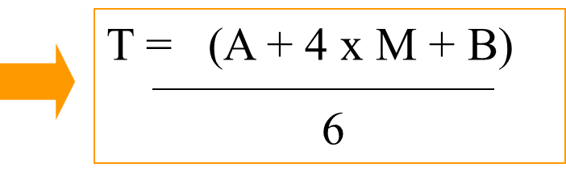
CPM – Métrodo do Caminho Crítico
CPM X PERT
Program Evaluation and Review Technique
Durações distintas para cada atividade:
duração otimista: A
duração mais provável: M
duração pessimista: B
DURAÇÃO MÉDIA

Slide 42
Gestão de Projeto de Software
BSI – Bacharelado em Sistemas de Informação
CEFET/RJ - Campus – maria da Graça
Redes PERT
Sildenir Alves Ribeiro, DSc
Sildenir Alves Ribeiro / Gestão de Projetos de Software – Redes PERT

Slide 43
Redes PERT
Agenda
O que é o Método PERT;
As convenções associadas à rede PERT;
A calcular a rede PERT;
A calcular uma Data-Limite para um projeto;
A calcular a probabilidade de conclusão de um projeto
Exercícios Exemplos

Slide 44
Redes PERT
PERT (Program Evaluation Review Technique)
Método estatístico aplicável a redes-horárias de projetos em que há atividades de duração aleatória.
Desenvolvido em 1958 nos EUA (programa de mísseis Polaris)
Grafo onde as atividades do projeto são colocadas de acordo com relações de precedência.

Slide 45
Redes PERT
Tipos de Rede do Projeto
AOA = activities on arcs (*)
AON = activities on nodes (*)
(*) Ver CPM (lição 1)

Slide 46
Redes PERT
Método PERT
Duração da Atividade (pressuposto)
As atividades com duração aleatória deverão ter distribuição Beta.
A função de distribuição pode ou não ser conhecida.
Neste último caso é calculada.
Nota:
No método CPM as durações de todas as atividades são determinísticas (variância nula).
Nas redes que exijam a aplicação do PERT (atividades com duração aleatória) podem existir atividades com duração determinística.

Slide 47
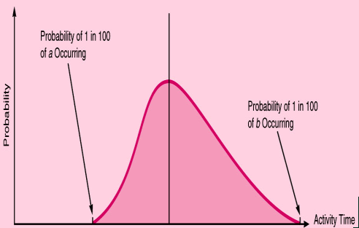
Redes PERT
Método PERT
Distribuição Beta (3 estimativas)

Slide 48
Redes PERT
Método PERT
Atividade com duração desconhecida
Função de distribuição desconhecida Quando a função de distribuição não é conhecida, é necessário estabelecê-la com base em três estimativas para a duração da atividade:
Duração Otimista (t_{o}): duração da atividade em condições favoráveis;
Duração Pessimista (t_{p}): duração da atividade em condições desfavoráveis;
Duração Mais Provável (t_{m}): duração da atividade em condições consideradas normais.

Slide 49
Redes PERT
Método PERT
Duração da atividade : conhecidos t_{o}, t_{m} e t_{p}
Duração Média (tempo esperado):
Notar que a estimativa da duração mais provável (t_{m}) tem “peso” 4 enquanto as estimativas t_{o} e t_{p} têm peso “1”
Variância associada:
Notar que o desvio padrão do tempo esperado é um sexto do intervalo entre as estimativas pessimista e optimista

Slide 50
Redes PERT
PERT – Rede AOA (Atividades no Arco)
As atividades são desenhadas com a indicação do “tempo esperado e variância associada” por esta ordem;
A atividade (1-5) tem a duração média (tempo esperado) de 7.8 dias com variância associada de 0.8 dias²;
A atividade (10-35) tem a duração de 24 dias (determinística).

Slide 51
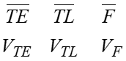
Redes PERT
PERT – Rede AOA – Cálculo da Rede
Na rede PERT associa-se a cada uma das Etapas:
Tempo Mais Cedo Médio ( TE )
Variância associada ao Tempo Mais Cedo Médio (V_{TE} )
Tempo Mais Tarde Médio ( TL )
Variância associada ao Tempo Mais Tarde Médio (V_{TL} )
Folga Média ( F = TL – TE )
Variância associada à Folga Média (V_{F})

Slide 52
Redes PERT
Planejamento de Projetos com PERT/CPM
PERT (Program Evaluation and Review Technique)
CPM (Critical Path Method)
Este método é utilizado para ajudar o planejamento e controle controle de projetos;
Não envolve diretamente a optimização do problema
Como exemplo da utilização do método PERT/CPM podem-se salientar:
Construção de edifícios Pesquisa e desenvolvimento de um novo produto
Produção de filmes projetos de exploração espacial da NASA
Construção de embarcações projetos governamentais de defesa
Projetos de Software etc.

Slide 53
Redes PERT
Planejamento de Projetos com PERT/CPM
Objetivos
Determinar a probabilidade de cumprir determinados prazos
Identificar quais as tarefas mais problemáticas sobre as quais será necessário exercer maior controle
Avaliar o efeito de algumas alterações na evolução da situação futura
Graficamente este método utiliza como representação uma Rede de Projeto
Esta rede representa as relações de precedência entre tarefas, de forma a que possa ser avaliada a ordem pela qual devem ser realizadas as tarefas
Cada arco da rede representa uma relação de precedência
Cada nó representa um atividade
As setas representam a sequência pela qual devem ser completados os eventos

Slide 54
Redes PERT
Exercício - Exemplo
Uma empresa de construção concorreu à construção de umas instalações industriais, tendo ganho com o preço de 54 mil reais. O dono da obra precisa das instalações entregues dentro de 1 ano, estando previsto um sistema de bónus e multas, consoante o adiantamento (conclusão até 40 semanas) ou atraso (conclusão após 47 semanas) verificado, no montante respectivo de 1.5 mil reais ou 3 mil reais, respectivamente.
O gerente da obra enfrenta agora a necessidade de programar as atividades de forma a acabar o projeto dentro do prazo ou, se possível, antes deste terminar.
Durante a análise do problema constatou que o prazo das 40 semanas era irrealista, pois exigiria custos superiores à recompensa do bónus. Assim programou as suas atividades para 47 semanas. As atividades a desenvolver, a sua duração e as relações de precedência (uma tarefa não pode começar se as anteriores não estiverem completas) estão indicadas no quadro seguinte:
atividade | Descrição da atividade | Precedências | Duração Estimada
A | Escavações | - | 2 semanas
B | Execução das fundações | A | 4 semanas
C | Execução das paredes | B | 10 semanas
D | Execução da cobertura | C | 6 semanas
E | Instalação das canalizações exteriores | C | 4 semanas
F | Instalação das canalizações interiores | E | 5 semanas
G | Colocação do alpendre exterior | D | 7 semanas
H | Pintura exterior | E, G | 9 semanas
I | Execução da instalação eléctrica | C | 7 semanas
J | Instalação do quadro eléctrico | F, I | 8 semanas
K | Colocação do pavimento | J | 4 semanas
L | Pintura interior | J | 5 semanas
M | Acabamentos exteriores | H | 2 semanas
N | Acabamentos interiores | K, L | 6 semanas

Slide 55
Redes PERT
Representação Gráfica sob a forma de Rede
Início
0
Atividade | Descrição da Atividade
A | Escavações
B | Execução das fundações
C | Execução das paredes
D | Execução da cobertura
E | Instalação das canalizações exteriores
F | Instalação das canalizações interiores
G | Colocação do alpendre exterior
H | Pintura exterior
I | Execução da instalação eléctrica
J | Instalação do quadro eléctrico
K | Colocação do pavimento
L | Pintura interior
M | Acabamentos exteriores
N | Acabamentos interiores
A
2
B
4
C
10
D
6
E
4
I
7
G
7
F
J
8
H
9
K
4
L
5
M
2
N
6
Fim
0

Slide 56
Redes PERT
Planejamento de um Projeto
Caminho Crítico
Um percurso ao longo de uma Rede de projeto é uma sequência de arcos entre o Nó de Início e o Nó do Fim. A extensão do percurso é a soma das durações estimadas das atividades envolvidas.
No caso do Exercício- Exemplo podem-se definir os seguintes 6 percursos:
Dado que as atividades num percurso devem ser realizadas sequencialmente a duração do projeto não poderá ser inferior à extensão do percurso, no entanto poderá ser superior quando uma atividade tem mais do que uma atividade precedente. (no caso deste exercício, a atividade H terá de esperar pela conclusão das atividades E e G – como a atividade G está num percurso diferente do percuso da atividade E, a atividade H só poderá ser realizada após a conclusão da atividade G, o que demora 29 semanas contra as 14 do outro percurso)
Percurso | Extensão
Início → A → B → C → D → G → H → M → Fim | 2 + 4 + 10 + 6 + 7 + 9 + 2 = 40 semanas
Início → A → B → C → E → H → M → Fim | 2 + 4 + 10 + 4 + 9 + 2 = 31 semanas
Início → A → B → C → E → F → J → K → N → Fim | 2 + 4 + 10 + 4 + 5 + 8 + 4 + 6 = 43 semanas
Início → A → B → C → E → F → J → L → N → Fim | 2 + 4 + 10 + 4 + 5 + 8 + 5 + 6 = 44 semanas
Início → A → B → C → I → J → K → N → Fim | 2 + 4 + 10 + 7 + 8 + 4 + 6 = 41 semanas
Início → A → B → C → I → J → L → N → Fim | 2 + 4 + 10 + 7 + 8 + 5 + 6 = 42 semanas

Slide 57
Redes PERT
Planejamento de um Projeto
Caminho Crítico (cont.)
Contudo, a duração do projeto não irá exceder a duração de um percurso particular. O percurso mais longo da Rede do Projeto, no qual as atividades são executadas sequencialmente sem interrupções. Assim, o tempo necessário para chegar do Nó de Início ao Nó do Fim será igual à extensão deste percurso.
Este percurso mais longo denomina-se Caminho Crítico, correspondendo neste exercício ao percurso Início → A → B → C → E → F → J → L → N → Fim que dura 44 semanas.

Slide 58
Redes PERT
Planejamento de um Projeto
Calendarização Atividades Individuais (Cont.)
O momento de início e final de cada atividade que pode ocorrer sem perturbar a finalização do projeto designam-se por Início Mais Cedo (ES) e Final Mais Cedo (EF) sendo,
EF = ES + duração estimada da atividade
Regra do Início Mais Cedo
O início mais cedo de uma atividade é igual ao máximo dos inícios mais cedo das atividades precedentes, ou seja:
ES = máximo (ES precedentes)
Activ
dur
ES
EF
LS
LF

Slide 59
Redes PERT
Calendarização das Atividades Individuais (Início e fim mais cedo)
Legenda
Início
A
2
0
2
B
4
2
6
C
10
6
16
LS
LF
LS
LF
LS
LF
D
6
16
22
E
4
16
20
I
7
16
23
LS
LF
LS
LF
LS
LF
Atividade
duração
ES
EF
LS
LF
F
5
20
25
atividade H
ES = máximo (20 E, 29 G) = 29
atividade J
ES = máximo (25 F, 23 I) = 25
atividade N
ES = máximo (37 K, 38 L) = 38
Fim
ES = máximo (40 M, 44 N) = 44
G
7
22
29
LS
LF
LS
LF
J
8
25
33
H
9
29
38
LS
LF
LS
LF
K
4
33
37
L
5
33
38
M
2
38
40
LS
LF
LS
LF
LS
LF
N
6
38
44
LS
LF
Fim
44
44
LS
LF

Slide 60
Redes PERT
Planejamento de um projeto
Calendarização atividades Individuais (cont.)
É ainda necessário conhecer qual é o atraso máximo que o início de uma atividade pode ter sem que haja deslizamento da conclusão da obra.
O início mais tarde (LS) de uma atividade é o derradeiro momento em que uma atividade pode começar sem alterar a conclusão da obra, ou seja, a finalização da obra ainda ocorrerá no momento correspondente ao fim mais cedo.
LS = LF - duração estimada da atividade
Regra do Início Mais Tarde
O fim mais tarde de uma atividade é igual ao mínimo dos inícios mais tarde das atividades sucessoras, ou seja:
LF = mínimo (LS sucessores)
Activ
dur
ES
EF
LS
LF

Slide 61
Redes PERT
Calendarização atividades Individuais (Início e fim mais tarde)
Início
A
2
ES
EF
B
4
ES
EF
C
10
ES
EF
0
2
2
6
6
16
Legenda
D
6
ES
EF
E
4
ES
EF
I
7
ES
EF
20
26
16
20
18
25
Activ
dur
ES
EF
F
5
ES
EF
LS
LF
G
7
ES
EF
20
25
26
33
Atividade J
LF = mínimo (33 L, 34 K) = 29
Atividade E
LF = mínimo (33 H, 20 F) = 20
Atividade C
LF = mínimo (18 I, 16 E, 20 D) = 16
J
8
ES
EF
H
9
ES
EF
25
33
33
42
K
4
ES
EF
L
5
ES
EF
M
2
ES
EF
34
38
33
38
42
44
N
6
ES
EF
38
44
Fim
44
44
44
44

Slide 62
Redes PERT
Calendarização atividades Individuais (global)
Início
A
2
0
2
B
4
2
6
C
10
6
16
0
2
2
6
6
16
D
6
16
22
E
4
16
20
I
7
16
25
20
26
16
20
18
25
F
5
20
25
G
7
22
29
20
25
26
33
J
8
25
33
H
9
29
38
25
33
33
42
K
4
33
37
L
5
33
38
M
2
38
40
34
38
33
38
42
44
N
6
38
44
38
44
Fim
44
44
44
44

Slide 63
Redes PERT
Identificação das Folgas
Início
A
2
0
2
B
4
2
6
C
10
6
16
0
2
2
6
6
16
0
0
0
D
6
16
22
E
4
16
20
I
7
16
23
20
26
16
20
18
25
O Caminho Crítico é a sequência de atividades com folga nula, ou seja, é o conjunto das atividades onde qualquer atraso irá levar ao não cumprimento do prazo de conclusão da obra. (representado a vermelho)
4
0
2
G
7
22
29
F
5
20
25
26
33
20
25
4
0
J
8
25
33
H
9
29
38
25
33
33
42
0
4
K
4
33
37
L
5
33
38
Legenda
M
2
38
40
34
38
33
38
42
44
1
0
Atividade
duração
ES
EF
4
N
6
38
44
LS
LF
38
44
Fim
44
44
0
44
44
0

Slide 64
Redes PERT
Consideração de Incerteza no Método PERT/CPM
Tendo em atenção que existe uma penalização (R$ 3.000,00), no caso de não ser cumprido o prazo de 47 semanas, é necessário saber qual a probabilidade de cumprimento deste prazo.
Se a probabilidade de cumprimento for baixa será preciso considerar um horário de trabalho mais amplo, exigindo reforço das equipes de trabalho, ...
Assim, o GP está preocupado em saber se as 44 semanas previstas poderão sofrer alterações, dado que a duração prevista para as diversas atividades é estimada e não fixa. Neste caso, deve-se considerar uma versão do método PERT/CPM – Três Estimativas para avaliar o grau de incerteza.
Método das 3 estimativas
As 3 estimativas a considerar para cada atividade são as seguintes:
Estimativa otimista (o) – duração estimada nas condições mais favoráveis
Estimativa mais provável (m) – duração esperada para a atividade
Estimativa pessimista (p) – duração estimada nas condições mais desfavoráveis
Distribuição Beta
o
m
p

Slide 65
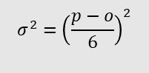
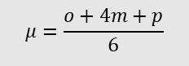
Redes PERT
Método das 3 estimativas (cont.)
Dado que este método considera a distribuição beta como a distribuição da probabilidade de duração das atividades, pode-se calcular a média e variância correspondentes:
Depois de contactar os responsáveis por cada uma das equipes de trabalho, o GP de obteve a seguinte informação:
Média
Variância
$$μ=\frac{o+4m+p}{6}$$
$$σ^{2}={\left(\frac{p−o}{6}\right)}^{2}$$
Atividade | Estimativa Otimista (o) | Estimativa mais provável (m) | Estimativa Pessimista (p) | Média | Variância
A | 1 | 2 | 3 | 2 | 1/9
B | 2 | 3.5 | 8 | 4 | 1
C | 6 | 9 | 18 | 10 | 4
D | 4 | 5.5 | 10 | 6 | 1
E | 1 | 4.5 | 5 | 4 | 4/9
F | 4 | 4 | 10 | 5 | 1
G | 5 | 6.5 | 11 | 7 | 1
H | 5 | 8 | 17 | 9 | 4
I | 3 | 7.5 | 9 | 7 | 1
J | 3 | 9 | 9 | 8 | 1
K | 4 | 4 | 4 | 4 | 0
L | 1 | 5.5 | 7 | 5 | 1
M | 1 | 2 | 3 | 2 | 1/9
N | 5 | 5.5 | 9 | 6 | 4/9

Slide 66
Redes PERT
Método das 3 estimativas (cont.)
Para evitar surpresas, o director de obra refez o seu planejamento, considerando agora as estimativas mais pessimistas, o que resultou no seguinte quadro:
Nestes casos, qualquer dos percursos poderá ser o caminho crítico, conforme a sua duração. No entanto, considera-se o Caminho Crítico Médio, o percurso ao longo da rede de projeto que seria crítico se considerarmos que a duração de cada atividade corresponde ao seu valor médio. (será o indicado a vermelho na tabela)
Percurso | Extensão
Início → A → B → C → D → G → H → M → Fim | 3 + 8 + 18 + 10 + 11 + 17 + 3 = 70 semanas
Início → A → B → C → E → H → M → Fim | 3 + 8 + 18 + 5 + 17 + 3 = 54 semanas
Início → A → B → C → E → F → J → K → N → Fim | 3 + 8 + 18 + 5 + 10 + 9 + 4 + 9 = 66 semanas
Início → A → B → C → E → F → J → L → N → Fim | 3 + 8 + 18 + 5 + 10 + 9 + 7 + 9 = 69 semanas
Início → A → B → C → I → J → K → N → Fim | 3 + 8 + 18 + 9 + 9 + 4 + 9 = 60 semanas
Início → A → B → C → I → J → L → N → Fim | 3 + 8 + 18 + 9 + 9 + 7 + 9 = 63 semanas

Slide 67
Redes PERT
Método das 3 estimativas (cont.)
1ª Simplificação
Assumir que o Caminho Crítico Médio será o percurso mais longo ao longo da rede de projeto.
(apesar de esta afirmação poder não ser verdadeira quando a duração de algumas atividades não coincida com a sua média)
Esta simplificação permitirá calcular μ_{p}
2ª Simplificação
Assumir que a duração das atividades no Caminho Crítico Médio são estatisticamente independentes.
(apesar de esta afirmação poder não ser verdadeira quando a causa da alteração da duração de alguma atividade ocasionar desvios semelhantes nas outras atividades)
Esta simplificação permitirá calcular
μ_{p} = soma das médias das durações das atividades do caminho crítico médio
σ²_{p} = soma das variâncias das durações das atividades do caminho crítico médio
3ª Simplificação
Assumir que a distribuição de probabilidades do projeto é uma distribuição normal
Esta simplificação permitirá calcular a probabilidade de concluir a obra dentro do prazo

Slide 68
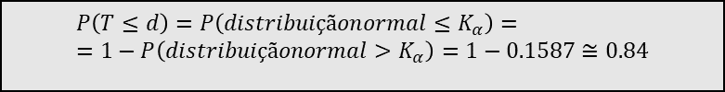
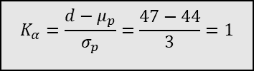
Redes PERT
Método das 3 estimativas (cont.)
Seja:
T = duração da obra, em semanas, que tem uma distribuição normal, cuja média μ_{p} = 44 e σ²_{p} = 9
d – prazo para conclusão da obra (47 semanas)
Dado que o desvio- padrão de T é σ_{p} = 3, o número de desvios-padrão que d excede μ_{p} é dado por:
Utilizando a tabela A5.1 do Apêndice 5 para uma distribuição normal padrão (com média = 0 e variância = 1), determinamos a probabilidade de cumprir as 47 semanas:
atividade | Média | Variância
A | 2 | 1/9
B | 4 | 1
C | 10 | 4
E | 4 | 4/9
F | 5 | 1
J | 8 | 1
L | 5 | 1
N | 6 | 4/9
Duração da Obra | μ_{p} = 44 | σ²_{p} = 9
$$K_{α}=\frac{d−μ_{p}}{σ_{p}}=\frac{47−44}{3}=1$$
$$P\left(T≤d\right)=P\left(distribuiçãonormal≤K_{α}\right)= \\ =1−P\left(distribuiçãonormal>K_{α}\right)=1−0.1587≅0.84$$

Slide 69
Redes PERT
Exercício
Um aluno iniciando o seu último ano de faculdade está com alguma excitação e também algum receio do futuro. A excitação advém do fato de terminar o curso e se poder livrar de professores, exames, trabalhos de grupo, provas e trabalhos individuais, ..., esta lista poderia continuar de forma quase interminável. No entanto, o seu receio provém da aproximação da conclusão do curso e da preocupação em encontrar um emprego.
Este aluno está um pouco inseguro sobre qual deverá ser a sua abordagem na procura de emprego. Nos anos anteriores foi ouvindo alguns dos colegas mais velhos sobre as táticas que estes utilizaram para encontrar o emprego perfeito e soube que o primeiro local onde deveria se dirigir era o Gabinete de Relações Exterior (GRE).
No dia 02 de Fevereiro, primeiro dia de aulas, dirigiu-se ao GRE e falou com a responsável, uma secetária cheia de energia e muito simpática - Joana. Explicou-lhe que, dado que vai terminar o curso em dezembro, pretende começar a trabalhar em Março – afinal precisa de um mês de férias para descansar – e gostaria de ter as entrevistas com os possíveis empregadores em Janeiro e Fevereiro do ano seguinte. Este planejamento implica que terá de ter o seu CV e as cartas de apresentação para enviar às empresas interessadas até final de Dezembro.
Joana apercebeu-se que o aluno terá de cumprir um programa de trabalho bastante apertado, isto se quiser atingir os seus objectivos nos 60 dias seguintes após o final dos exames do 1º semestre (fim de Junho). Joana então sugere ao aluno que reunam e decida quais as principais etapas a atingir na procura de emprego.
Identificaram 19 etapas. Para cada uma dessas 19 etapas, identificaram outras tarefas que teriam de ser concluídas antes de se passar à etapa seguinte, tendo também estimado o tempo que demorariam em cada etapa e tarefa, conforme se evidencia no quadro seguinte:

Slide 70
Redes PERT
Exercício (cont...)
Etapas | Tarefas precedentes | Duração das tarefas
Completar e registar on- line o seu pedido de emprego no GAAL | - | 2 dias
Seguir as orientações do GAAL para saber quais os recursos disponíveis no GAAL e no Centro de Emprego da Área | - | 5 dias
Escrever um CV que inclua todas as experiências académicas e profissionais | - | 7 dias
Procurar na Internet oportunidades de emprego existentes fora do centro de emprego | - | 10 dias
Assistir às apresentações das empresas, para perceber a sua cultura de empresa e conhecer os seus responsáveis | - | 25 dias
Rever a informação existente no GAAL para saber quais as carreiras disponíveis e a possibilidade de progressão em cada uma delas. Fazer testes psicotécnicos para avaliar qual a melhor carreira para o seu perfil de candidato, em termos de interesses e aptidão. Contactar com alguns licenciados para discutir a natureza de diversos tipos de emprego. | A, B | 7 dias
Fazer uma entrevista preparatória no GAAL para praticar os tipos de respostas mais indicados e para ficar mais à vontade com diferentes estilos de entrevistadores | A, B, C | 4 dias
Submeter à apreciação do GAAL o CV elaborado | A, B, C | 2 dias
Reunião com um especialista em CV para discutir os melhoramentos a introduzir | H | 1 dia
Rever o CV inicial | I | 4 dias
Assistir ao JobShop da FEUP para reunir informação sobre as empresas, falar com os responsáveis e apresentar CV | J | 1 dia

Slide 71
Redes PERT
Exercício (cont...)
Etapas | Tarefas precedentes | Duração das tarefas
Procurar no GAAL, propostas de emprego e identificar aqueles que melhor se enquadram nas suas qualificações e interesses | F | 5 dias
Decidir os empregos aos quais vai concorrer, da internet, do GAAL e do JObShop | D, K, L | 3 dias
Tentar obter entrevista nas empresas querecrutem através do GAAL e tenham sistemas de entrevistas abertos | M | 3 dias
Escrever cartas de apresentação para empresas que não façam recrutamento pelo GAAL ou que tenham sistema de entrevistas fechado | E, M | 10 dias
Apresentar as cartas de apresentação no GAAL para apreciação e revisão | O | 4 dias
Reescrever as cartas de apresentação | P | 4 dias
No caso das empresas que não fazem o recrutamento através do GAAL, enviar as cartas de apresentação e CV pelo correio | Q | 6 dias
Para as empresas que têm recrutamento através do GAAL, mas sistema de entrevistas fechado, deixar a carta de apresentação e CV no GAAL | Q | 2 dias
À noite, este aluno encontra alguns colegas e diz-lhes que está muito preocupado com a enorme lista de tarefas que tem de cumprir para procurar um emprego. Os seus colegas logo lhe lembram que poderá utilizar as técnicas que aprendeu nas aulas de IO. Este aluno ficou logo mais descansado, por realmente tinha chegado à conclusão que esses ensinamentos lhe poderiam ser de muita valia.Assim, com muita pena sua, deixou os colegas e foi tratar de definir qual deveria ser o seu procedimento.

Slide 72
Redes PERT
Exercício
A partir do contexto apresentado, pretende-se:
Desenhar uma rede de projeto para todas estas tarefas, a realizar antes da entrevista
Se todas as tarefas cumprirem o estipulado quanto tempo demorará o aluno até poder começar com as entrevistas?
Quais são as etapas mais críticas?
O aluno apercebeu-se que existe algum grau de incerteza no tempo que demorará a completar algumas das tarefas. Como espera que este último ano de curso lhe dê bastante trabalho e, além disso, que tenha alguns problemas em marcar encontros com os responsáveis do GAAL, elaborou uma nova lista em que faz estimativas optimistas e pessimistas do tempo que demorará a concluir as tarefas em questão, que resumiu no quadro seguinte. Pretende-se saber quanto tempo demorará o aluno no caso optimista e pessimista.
Qual a probabilidade de cumprir o prazo dos 60 dias para preparar as entrevistas de emprego?
Tarefas | Est. Otimista | Est. Mais provável | Est. Pessimista
A | 1 | 2 | 4
B | 3 | 5 | 10
C | 5 | 7 | 14
D | 7 | 10 | 12
E | 20 | 25 | 30
F | 5 | 7 | 12
G | 3 | 4 | 8
H | 1 | 2 | 6
I | 1 | 1 | 1
J | 3 | 4 | 6
Tarefas | Est. Otimista | Est. Mais provável | Est. Pessimista
K | 1 | 1 | 1
L | 3 | 5 | 10
M | 2 | 3 | 4
N | 2 | 3 | 8
O | 3 | 10 | 12
P | 2 | 4 | 7
Q | 3 | 4 | 9
R | 4 | 6 | 10
S | 1 | 2 | 3

Slide 73
Redes PERT
Situação Mais Provável
Fim
0
49
49
49
49
S
2
43
45
R
6
43
49
47
49
43
49
A
2
0
2
F
7
5
12
L
5
12
17
Q
4
39
43
29
31
31
38
38
43
39
43
B
5
0
5
G
4
7
11
N
3
20
23
40
45
45
49
46
49
Início
0
0
0
C
7
0
7
H
2
7
9
I
1
9
10
J
4
10
14
K
1
14
15
M
3
17
20
0
0
28
35
35
37
37
38
38
42
42
43
43
46
D
10
0
10
P
4
35
39
33
43
35
39
E
25
0
25
O
10
25
35
0
25
25
35

Slide 74
Redes PERT
Situação Optimista
Fim
0
32
32
32
32
S
1
28
29
R
4
28
32
47
49
28
32
A
1
0
1
F
5
3
8
L
3
8
11
Q
3
25
28
19
20
20
25
25
28
25
28
B
3
0
3
G
3
5
8
N
2
13
15
25
28
28
32
30
32
Início
0
0
0
C
5
0
5
H
1
5
6
I
1
6
7
J
3
7
10
K
1
10
11
M
2
11
13
0
0
17
22
22
23
23
24
24
27
27
28
28
30
D
7
0
7
P
2
23
25
15
28
23
25
E
20
0
20
O
3
20
23
0
20
20
23

Slide 75
Redes PERT
Situação Pessimista
Fim
0
74
74
74
74
S
3
58
61
R
10
64
74
65
68
58
68
A
4
0
4
F
12
10
22
L
10
22
32
Q
9
55
64
34
38
38
50
50
60
49
58
B
10
0
10
G
8
14
22
N
8
36
44
50
60
60
68
60
68
Início
0
0
0
C
14
0
14
H
6
14
20
I
1
20
21
J
6
21
27
K
1
27
28
M
4
32
36
0
0
31
45
45
48
48
49
49
55
55
56
56
60
D
12
0
12
P
7
48
55
33
43
42
49
E
30
0
30
O
12
36
48
0
30
30
42

Slide 76
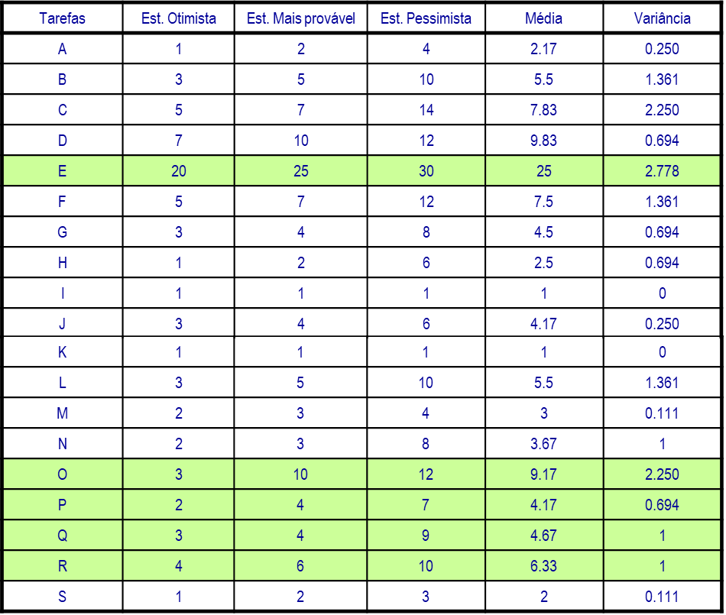
Redes PERT
Mapeamento das Tarefas
Duração Total das Tarefas
- Média - Variância
25.00 2.778
9.17 2.250
4.17 0.694
4.67 1.000
6.33 1.000
μ_{p} = 49.34 σ²_{p} = 7.722
K_{α} = 3.836
P(x> K_{α} = 3.836) =
(0.0000723 + 0.0000481)/2 =

Slide 77
Redes PERT
Situação Mais Provável
Fim
0
S
2
R
6
A
2
F
7
L
5
Q
4
B
5
G
4
N
3
Início
0
0
0
C
7
H
2
I
1
J
4
K
1
M
3
0
0
D
10
P
4
E
25
O
10

Slide 78
Referências
Redes PERT
DECLARATION OF INTERDEPENDENCE. 2001. Declaration of interdependence. Disponível em <http://pmdoi.org/>. Acesso em 29 nov. 2006.
GRIFFITHS, M. Using agile alongside the PMBOK. PMI Global Congress Proceedings, 2004.
HIGHSMITH, J. Agile project management: creating innovative products. Boston: Addison-Wesley, 2004. 312 p .
KERZNER, H. Project Management: A Systems Approach to Planning, Scheduling, and Controlling. New Jersey: John Wiley & Sons, 2003. 912p.
PROJECT MANAGEMENT INSTITUTE – PMI. PMBOK Guide: Um guia do conjunto de conhecimentos do gerenciamento de projetos. Pennsylvania: Project Management Institute, 3. ed., 2004.
SCHWABER, K. Agile Project Management with Scrum. Microsoft Press, 2004.
MAGALHÃES, A. O gerenciamento de projetos desenvolvidos à luz das metodologias ágeis. PMI-MG jun/2006. Disponível em <http://www.pmimg.org.br/downloads/Palestra-GerenciamentoAgil.pdf>. Acesso em 29 nov. 2006

Slide 79
Redes PERT
Questões???
Obrigado!
Projeto de Software - Sildenir A. Ribeiro, DSc

